Slide 1

Cas d'utilisations
Cette section présente les besoins fonctionnels de l'application MaVille. On peut y retrouver une courte description de tous les cas d'utilisations ainsi qu'une description complète des cas d'utilisation suivants : "Signaler un problème", "Mettre à jour" et "Soumettre ma candidature". À la toute fin ont peut également y retrouver le diagramme de cas d’utilisation complet.

Slide 2
1. <Choisir son profil>
L'utilisateur sélectionne son profil (résident ou prestataire) afin d'accéder aux fonctionnalités en lien avec le rôle choisi. L'authentification est prise en charge par un service central de la Ville de Montréal et ne fait pas partie de cette application.
2. <Consulter ses notifications>
L'utilisateur consulte ses notifications reçues pour suivre les mises à jour liées à ses signalements, projets ou candidatures.
3. <Consulter les projets en cours>
L'utilisateur consulte la liste des projets actuellement actif afin de s'informer sur les projets lancés ou leur état d'avancement.

Slide 3
4. <Consulter mes signalements>
Le résident accède à la liste de ses signalements soumis afin de suivre leur statut, plus précisément à savoir si un projet a été lancé avec un prestataire.
5. <Consulter les fiches problèmes>
Le prestataire consulte les fiches créées par un agent de la STPM (à partir des formulaires de signalement d'un résident) afin d’identifier les problèmes pour lesquels il peut soumettre une candidature. Elles sont entre autres identifiable en fonction de leur type ou localisation.
6. <Remplir un formulaire>
Afin de signaler un problème ou envoyer une candidature, il faut obligatoirement remplir les formulaires appropriés avant de pouvoir les transmettre à un employé de la STPM. Les précisions du formulaire sont propres à chaque type de demande. Pour qu’un formulaire soit validement complété, tous les champs doivent être remplis.

Slide 4
7. <Consulter mes candidatures>
Le prestataire consulte ses candidatures soumises préalablement afin d’en suivre le statut, plus précisément pour savoir si elles ont été approuvées ou non par la STPM.
8. <Modifier>
Le prestataire peut modifier une candidature déjà soumise tant qu’elle n’a pas encore été approuvée par un agent de la STPM. Il peut ajuster les informations fournies telles que par exemple les dates prévues ou le coût estimé pour la réalisation du projet.
9. <Annuler>
Le prestataire peut annuler une candidature soumise tant qu’elle n’a pas encore été approuvée par un agent de la STPM.

Slide 5
10. <Consulter mes projets>
Le prestataire peut consulter la liste des projets qui sont sous sa charge. Les projets incluent ces informations suivantes: le nombre de rapports, la localisation, le statut, la priorité, le type de travail, les dates pertinentes ainsi que les détails.
11. <Envoyer notification>
Lorsqu’une action telle qu’un formulaire de signalement ou de candidature est soumis, qu’un projet est accepté ou refusé, ou qu’une mise à jour de projet est effectuée par le prestataire, une notification est obligatoirement envoyée aux personnes concernées dans leur boîte de notification.

Slide 6
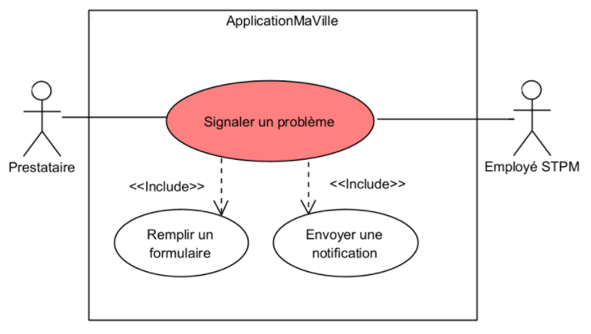
12. <Signaler un problème>
Résumé: Le résident remplis un formulaire qui sera envoyé à un agent de la STPM comme signalement d’un problème. Ce dernier va le traiter et créer une fiche problème si celui-ci n’avait pas déjà été signalé par quelqu’un d’autre. Cette fiche pourra ensuite être vue par les prestataires.
Pré-conditions: L’utilisateur est connecté comme résident. Il doit y avoir un problème.
Post-conditions: Le signalement est transmis à un employé, qui devra le traiter et créer une fiche problème. L'employé de la STPM y attribuera un niveau de priorité. La fiche est liée au compte du résident qui recevra des notifications pour le lancement du projet et les mises à jour de celui ci. Des notifications sont aussi envoyées aux prestataires potentiellement intéressés par le problème énoncé.
Règles fonctionnelles: Le résident doit compléter le CU « Remplir un formulaire » qui contient les champs : fournir le lieu du problème, le type de problème, ses coordonnées et une brève description. Pour être soumis le formulaire de signalement doit être complet. Le type de problème doit être un des suivant: Travaux routiers, travaux de gaz ou électricité, construction ou rénovation, entretien paysager, travaux liés aux transports en commun, travaux de signalisation et éclairage, travaux souterrains, travaux résidentiels, entretien urbain et entretien des réseaux de télécommunication. Le problème peut être signalé plusieurs fois à différents moments. Un seul problème par demande. L’agent de la STPM reçoit une notification.
Exigences non-fonctionnelles: Le formulaire doit être adapté aux téléphones portables. Le formulaire doit pouvoir être rempli en moins de 2 minutes. Les informations personnelles des résidents doivent être sécurisés. Le système doit envoyer le formulaire en moins de 5 secondes.

Slide 7
12. <Signaler un problème >
Scénario alternatif/exceptionnel:
4.a.1. Le résident ne "click" pas sur envoyer.
4.a.2. Le formulaire n'est pas enregistré.
4.b.1. Le résident tente d'envoyer le formulaire incomplet.
4.b.2. Un message d'erreur s'affiche.
4.b.3. Le résident corrige ses erreurs et poursuit normalement.
4.c.1 Le résident entre une information dans une format invalide.
4.c.2 Un message d'erreur s'affiche.
5.a.1 Un problème de connexion survient.
5.a.2 Le formulaire est enregistré localement et un message indique qu'il sera envoyé dès que la connexion est établie.
Scénario nominal:
Le résident sélectionne l’onglet formulaire de signalement
2. Le système affiche le formulaire de signalement.
3. Le résident remplis le formulaire.
3.1 Le résident indique l'adresse du lieu.
3.2 Le résident choisis dans la liste préétablie le type de problème.
3.3 Le résident indique ses coordonnées personnelles.
3.3.1 Le résident inscrit son nom complet.
3.3.2 Le résident inscrit son adresse.
3.3.3 Le résident inscrit son numéro de téléphone.
3.3.4 Le résident inscrit son adresse courriel.
3.4 Le résidant inscrit une brève description du problème.
4. Le résident "click" sur envoyer pour soumettre le formulaire.
5. Le formulaire est enregistré et transféré à un employé
Le résident reçoit une confirmation d'envoie.
L’employé reçoit une notification du signalement.
8. L'employé traite le signalement et crée une fiche problème.
9. Des notifications sont envoyées aux prestataires intéressés.

Slide 8
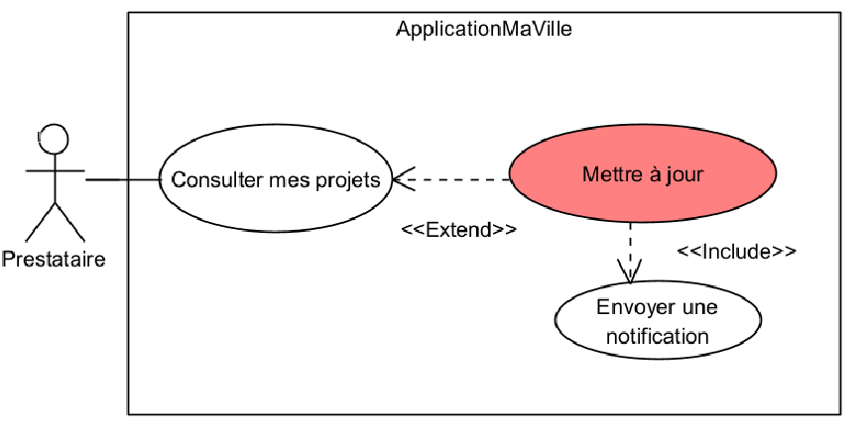
13. <Mettre à jour>
Résumé: Le prestataire doit obligatoirement mettre à jour l'état d'avancement des projets qui sont à sa charge. Il peut y parvenir en allant consulter ses projets et faire la mise à jour. Il doit entre autre y indiquer, les nouvelles dates, les suspensions, l'achèvement..
Pré-conditions: L’utilisateur est connecté à son compte prestataire. L'utilisateur est dans la section de consultation de projets. Le prestataire possède un projet à sa charge.
Post-conditions: La mise à jour est transmise aux employés de la STPM. La mise à jour crée un envoie automatique de notification aux résidents qui ont signalés le problème. La mise à jour actualise l'état d'avancement dans l'onglet consulter les projets. La mise à jour actualise le projet dans les projets du prestataire.
Règles fonctionnelles: Le prestataire peut mettre à jour les dates. Le prestataire peut mettre à jour la localisation. Le prestataire peut mettre à jour le statut. Le prestataire peut y ajouter un commentaire explicatif. Il doit y avoir au moins un changement pour avoir une mise à jour. Les dates ajoutées doivent être cohérentes (pas de dates impossible ex: terminer avant le début du projet). Toutes les mises à jour doivent être conservées.
Exigences non-fonctionnelles: Une fois envoyé la mise à jour doit se faire automatiquement sur les autres pages. Un message de confirmation doit s'afficher lorsque la mise à jour est correctement effectuée. Le formulaire doit être adapté aux téléphones portables. Le formulaire doit pouvoir être rempli rapidement.

Slide 9
13. <Mettre à jour >
Scénario alternatif/exceptionnel:
4.1.a.1 Le prestataire entre une date impossible.
4.1.a.2 Un message d'erreur s'affiche.
4.1.a.3 Le prestataire peut modifier la date.
4.3.a.1 Le prestataire entre une localisation erronée
4.3.a.2 Un message d'erreur s'affiche.
4.3.a.3 Le prestataire peut modifier la localisation.
5.a.1 Le prestataire ne "click" pas sur enregistrer et quitte.
5.a.2 Aucune mise à jour n'est effectuée.
5.b.1 Le prestataire "click" sur Annuler.
5.b.2 Le prestataire retourne à la page "Consulter mes projets"
5.c.1 Un problème de connexion survient.
5.c.2 Le formulaire est enregistré localement et un message indique qu'il sera envoyé dès que la connexion est établie.
Scénario nominal:
1. Le prestataire consulte ses projets.
2. Le prestataire sélectionne un projet en particulier.
3. Le prestataire "click" sur mettre à jour.
4. Le prestataire fait la mise à jour.
4.1 Il peut modifier le statut.
4.2 Il peut modifier les dates.
4.3 Il peut modifier la localisation.
4.4 Il peut ajouter rapport d'avancement.
5. Le prestataire "click" sur enregistrer.
6. La mise à jour est enregistrée et effectuée sur la plateforme.
7. La mise à jour est transmise aux employés de la STPM
8. Une notification est envoyée aux résidents qui ont signalés ce problème.

Slide 10
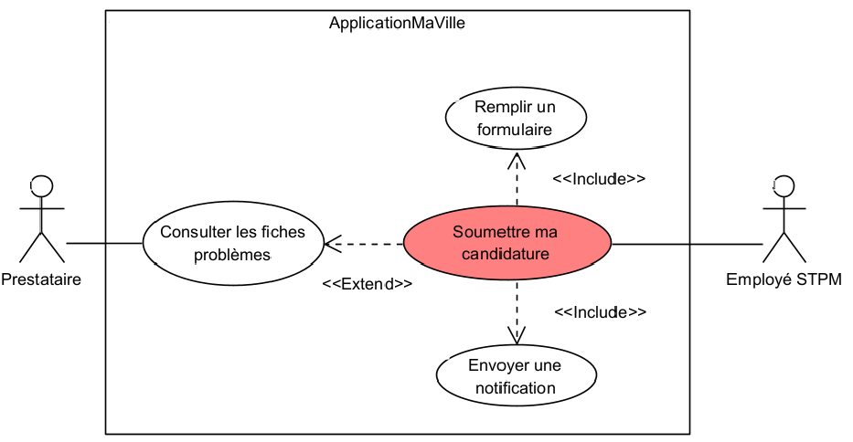
14. <Soumettre ma candidature>
Résumé: Le prestataire sélectionne une fiche problème disponible et soumet sa candidature en remplissant un formulaire. Ceci permettra d'envoyer son offre de travail aux employés de la STPM qui pourront la traiter en fonction du budget municipal.
Pré-conditions: Le prestataire doit sélectionner une fiche problème qui contient la description du problème, son type, sa localisation, le nom du résident qui a signalé et une note de priorité. Il y a au moins une fiche problème disponible. Le prestataire n'a pas déjà envoyé sa candidature pour ce problème. Le prestataire possède un numéro d'entreprise officiel.
Post-conditions: Les employés de la STPM sont notifiés de la nouvelle candidature. La candidature est traitée par un agent de la STPM en fonction du budget. Si après la soumission la candidature est approuvée, la fiche problème sera automatiquement supprimé de l'espace qui contient les fiches. La candidature apparait dans la section consulter mes candidatures du prestataire. Il pourra ensuite la modifier ou l'annuler si elle n’est pas encore approuvée. L'icône remplir un formulaire sera changé pour candidature soumise et sera inaccessible.
Règles fonctionnelles: Une notification est envoyée aux agents de la STPM après soumission. Le CU "Remplir un formulaire" est obligatoirement inclus dans ce cas d'utilisation. Le formulaire demande obligatoirement au prestataire de fournir son numéro d'entreprise(NE), le problème ciblé, une description du projet, le coût estimé et les dates de début et de fin prévu. Lorsque la candidature est traitée par l’agent de la STPM si elle est acceptée, le prestataire et le résident lié sont notifié. Si la candidature est refusée, le prestataire est notifié.
Exigences non-fonctionnelles: Les informations du prestataire doivent être sécurisées lors de la soumission. La soumission doit pouvoir se faire en moins de 5 secondes. Lors de l'envoi la date et l'heure d'envoi sont enregistrées avec la soumission pour savoir quelle candidature priorisée si deux sont aussi valides l'une que l'autre.

Slide 11
14. <Soumettre ma candidature>
Scénario nominal:
Le prestataire termine le CU "Remplir un formulaire"
2. Le client "click" sur Envoyer.
3. Le formulaire est enregistré et envoyé à un agent de la STPM.
4. Un message de confirmation est affiché.
Un agent de la STPM traite la candidature.
5.1 La candidature est acceptée, une notification est envoyée au prestataire et au résident.
Scénario alternatif/exceptionnel:
2.a.1 Le prestataire ne remplis pas correctement le formulaire.
2.a.2 La soumission n'est pas effectuée.
2.a.3 Un message d'erreur est affiché.
2.a.4 Le prestataire peut recommencer au #1
2.b.1 Un problème de connexion survient.
2.b.2 Le formulaire est enregistré localement et un message indique qu'il sera envoyé dès que la connexion est établie.
5.1.a.1 Le candidature est refusée, le prestataire uniquement est notifié

Slide 12
